Slide 1
설날- Корейский новый год по восточному календарю
НОВЫЙ ГОД 설날 В КОРЕЕ
설날은 한국 최대의 명절이다. 본래 설날은 조상 숭배와 효사상에 기반을 두고 있는데, 먼저 간 조상신과 자손이 함께하는 아주 신성한 시간이라는 의미를 지닌다.

Slide 2
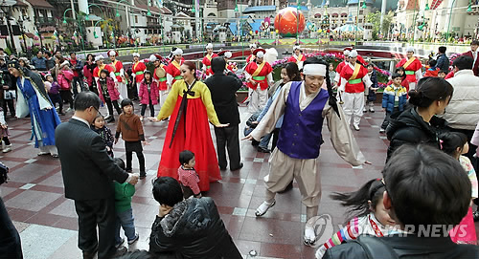
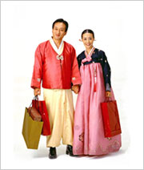
그러나 대부분이 도시 생활과 산업 사회라는 굴레 속에서 생활하고 있는 현대에 와서 설날은 또 다른 의미를 지니는데, 곧 도시 생활과 산업 사회에서 오는 긴장감과 강박감에서 일시적으로나마 해방될 수 있는 즐거운 시기라는 의미도 함께 지니게 된 것이다.

Slide 3
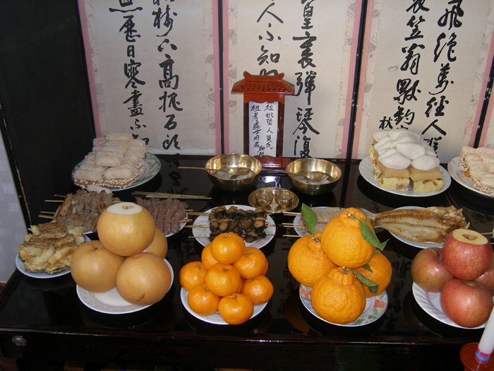
국민 대부분이 고향을 찾아 떠나고, 같은 날 아침 차례를 올리고, 또 새옷을 즐겨 입는다.
차례를지내는것
Традиционный ритуал поклонения предкам

Slide 4
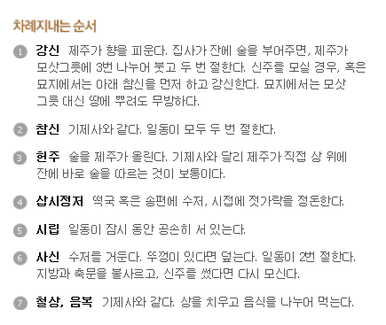
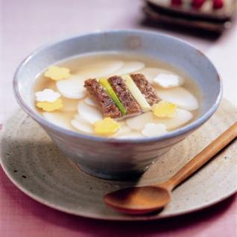
떡국 – Основное новогоднее блюдо

Slide 5
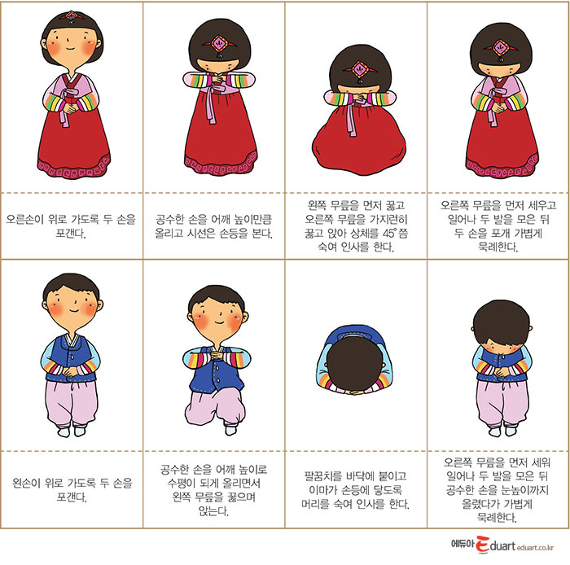
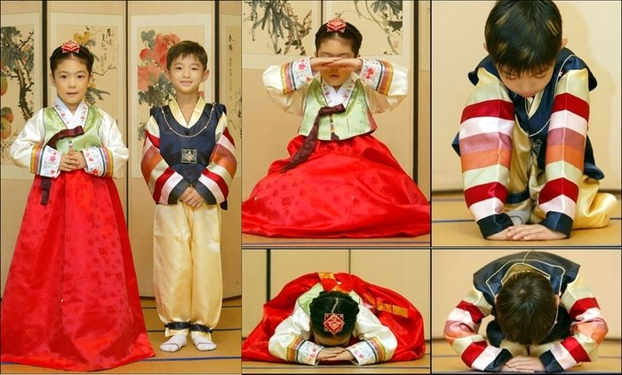
세배 – Новогодние поклоны младших членов семьи старшим

Slide 6
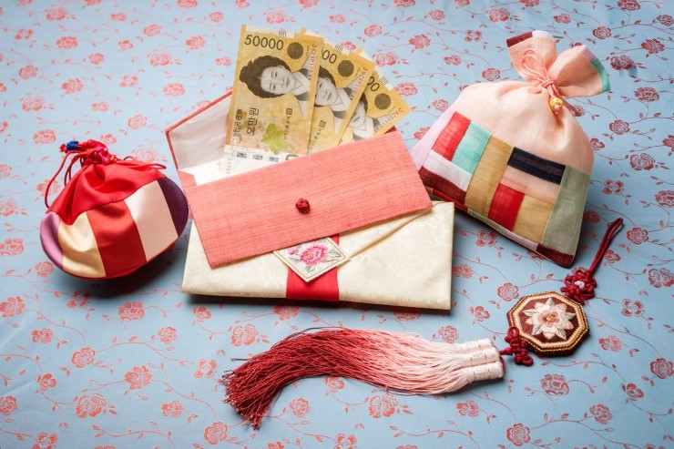

세뱃돈 – деньги за поклоны, которые дают старшие члены семьи младшим

Slide 7
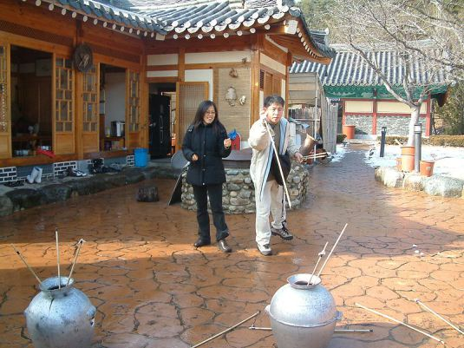
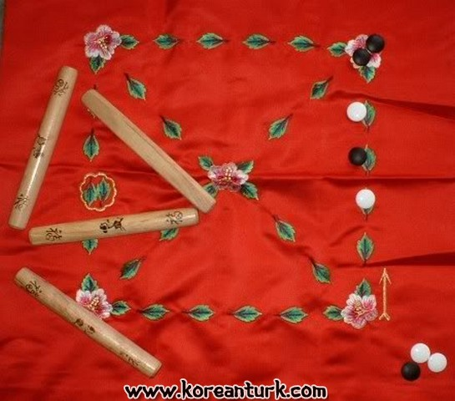
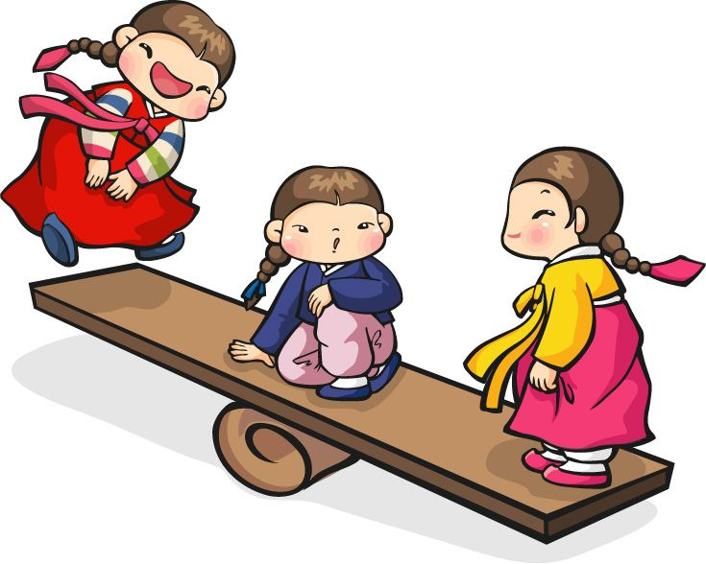
전통 놀이 – Традицонные новогодние игры
윷놀이 ют

Slide 8

Традиционное поздравление на новый год

